Slide 1
需要插入一段节奏明朗的视频（可以是自己拍摄然后用PR剪辑或者找现成的视频）导入。各类商品摄影，给人一种：震撼、时尚、大片、动感、想学习的吸引力。

Slide 2
导入语：构图是一切视觉艺术的基础，摄影讲究构图。很多优秀的摄影作品就是在构图上无懈可击，才能吸引众人的眼球，产生心灵的震撼力。商品拍摄亦是如此，有了好的构图形式，才能吸引消费者的目光，进而促进消费。尊敬的各位评委，大家好，今天，我汇报的课题是《商品拍摄之——千方百计》

Slide 3
商品拍摄之——千方百计
（用手写效果？要求题目本身有构图设计感。类似下面这个：）

Slide 4
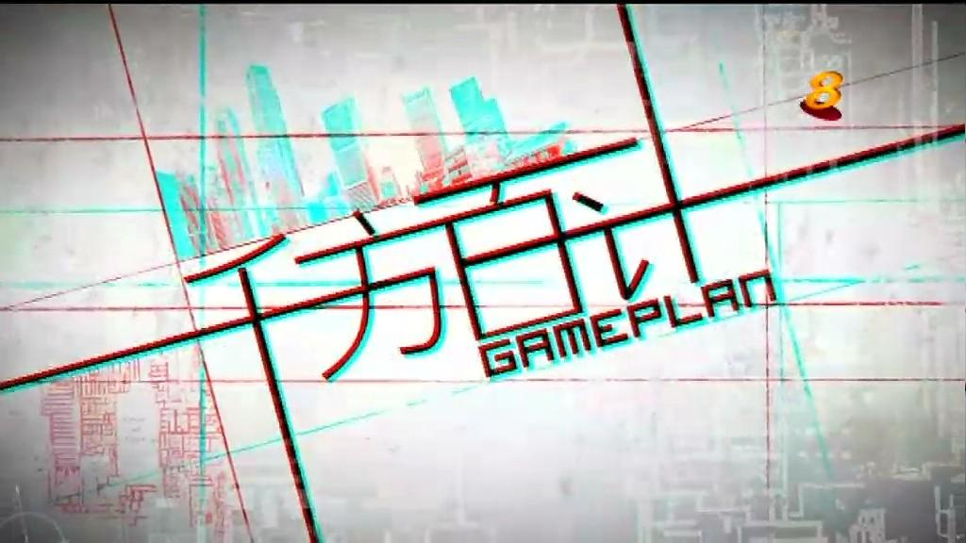

Slide 5



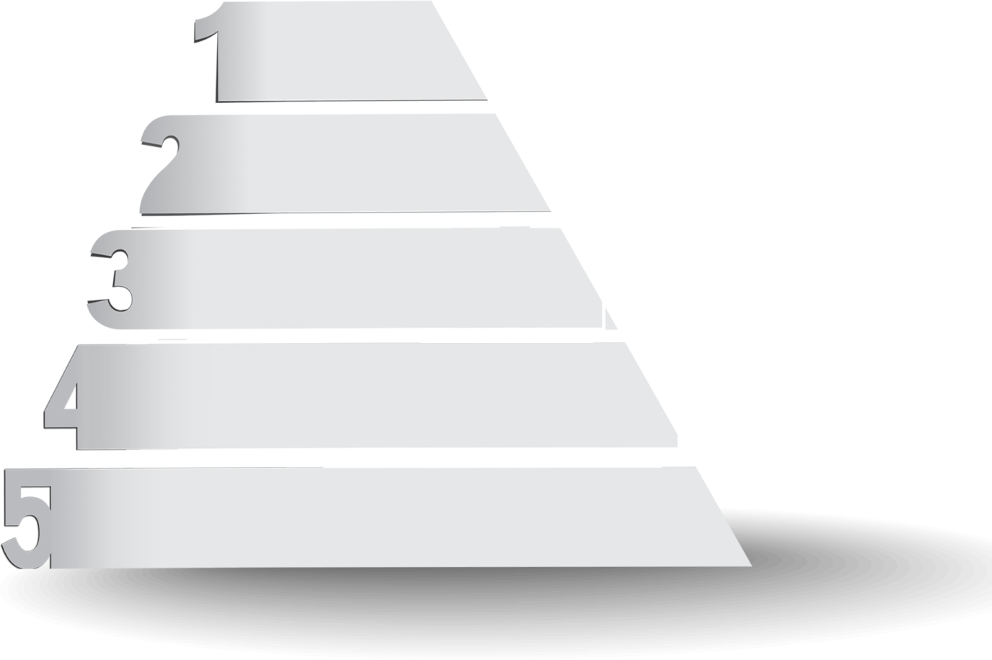

_{教学分析}
_{教学策略}
^{目录 Catalog}
_{教学实施}
教学效果

Slide 6

教学分析 教学策略 教学实施 教学效果
教学内容
《图片拍摄与处理》
模块一 体验网店商品美图——人人都爱美
项目一 认识网店商品图片的“真”面目
任务二 了解商品画面构图和拍摄角度

Slide 7
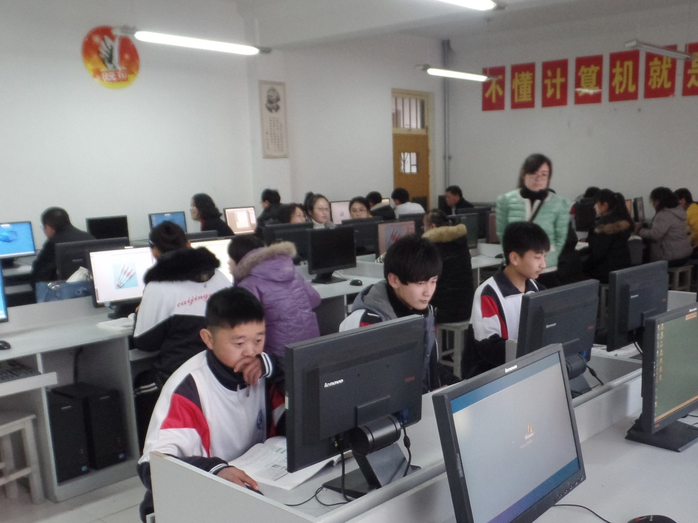
教学分析 教学策略 教学实施 教学效果
学情分析
授课对象：电子商务专业 一年级
知识储备
已学过一学期美术课程，具备初步的审美。
心理需求
渴望体验商品摄影师、美工等岗位需求。
实践能力
大部分学生没有拍摄经验，实践操作能力欠缺。

Slide 8
教学分析 教学策略 教学实施 教学效果
教学目标
知识目标
掌握商品画面构图的类型和特点
技能目标
情感目标
学会拍摄不同构图形式的商品
提高审美水平，增加对摄影的兴趣
重点：商品画面构图的类型和特点
难点：如何正确使用卡片机，如何拍摄不同构图形式的商品

Slide 9
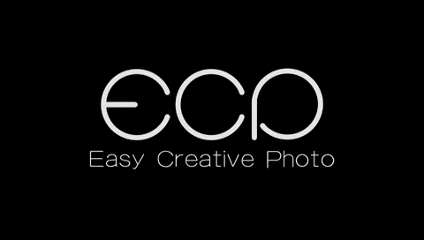
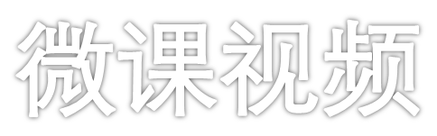
教学分析 教学策略 教学实施 教学效果

Slide 10
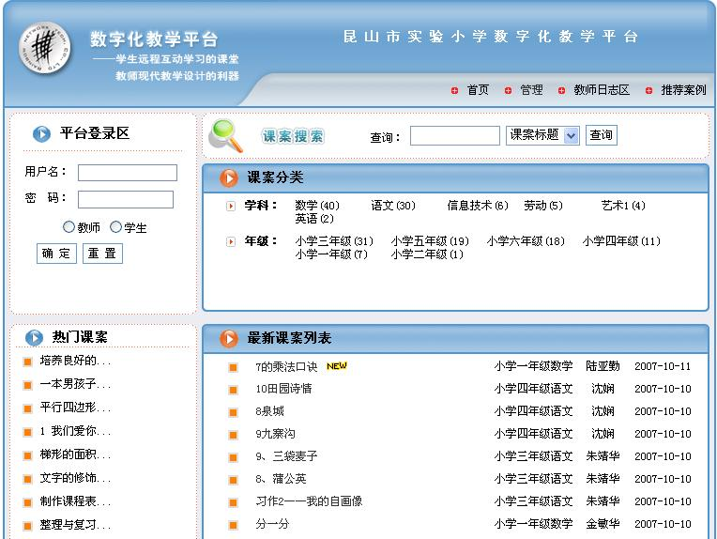
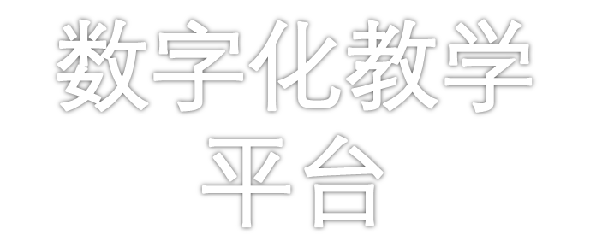
教学分析 教学策略 教学实施 教学效果

Slide 11
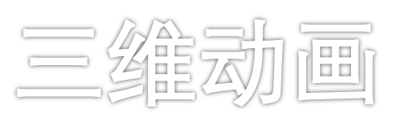
教学分析 教学策略 教学实施 教学效果
（照相机和商品形成的各种拍摄角度）

Slide 12
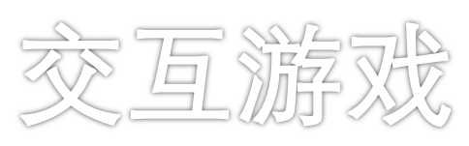
教学分析 教学策略 教学实施 教学效果
（商品图片——对应的拍摄角度、构图形式，可以使用连线题，消消乐小游戏哦）

Slide 13
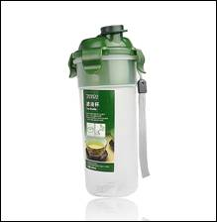
构图形式
一、平衡式构图
画面结构完美安排巧妙、商品放中间，左右平衡 ，这是最常用的构图方法。该方法具有平衡、稳定、相呼应的特点，但缺点是呆板、缺少变化。

Slide 14
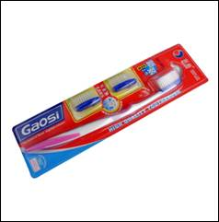
构图形式
二、对角线构图
把主体安排在对角线上，能有效利用画面对角线的长度，显得活泼，容易产生线条的汇聚趋势，吸引人的视线，达到突出主体的效果。

Slide 15
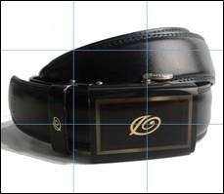
构图形式
三、九宫格构图
将拍摄主体或重要景物放在“九宫格”交叉点的位置上。“井”字的四个交叉点就是主体的最佳位置。右上方的交叉点最为理想，其次为右下方的交叉点。较为符合人们的视觉习惯，使主体自然成为视觉中心，具有突出主体，并使画面趋向均衡的特点。

Slide 16
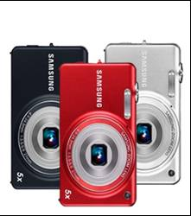
构图形式
四、垂直式构图
垂直的线条可以体现高度，有庄严和严肃的感觉，也会给人一种秩序感和稳定感。如果是单独一个主体，则要结合其他构图法则来摆放，最常借用的有三分法和九宫格法。

Slide 17
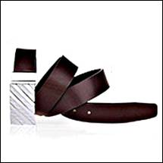
构图形式
五、曲线式构图
这种构图看着比较舒服，有些类似于字母S，也被称为S形构图。具有一种柔性飘逸的感觉。

Slide 18
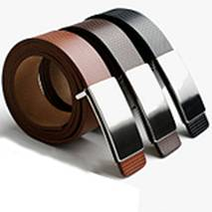
构图形式
六、斜线式构图
斜线构图有一种运动、流动、倾斜、失衡、一泻千里的感觉。有很强的指向性，并可以引导视线进入画面。能够使观赏者的视线随着线条的指引而投向主体。

Slide 19
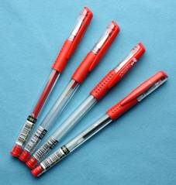
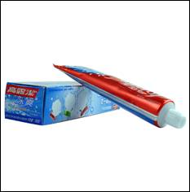
构图形式
七、放射式构图
八、三角形构图

Slide 20
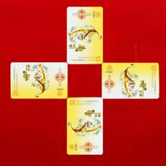
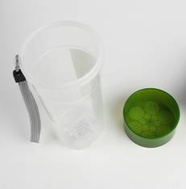
构图形式
九、十字形构图
十、L形构图

Slide 21

以下商品图片各是哪种构图方法？
猜一猜

Slide 22
小游戏
插入一个手机消消乐游戏，或者用flash做一个计时器，或者连线小游戏，完成一套练习题。

Slide 23
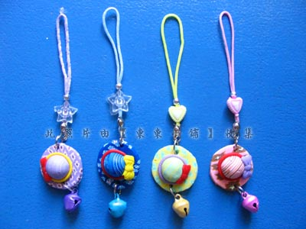

Slide 24
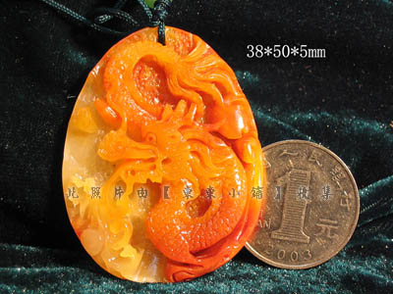

Slide 25
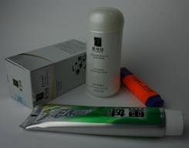

Slide 26
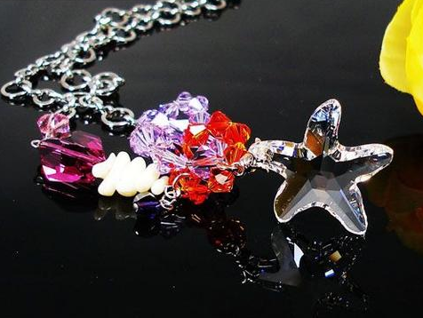

Slide 27
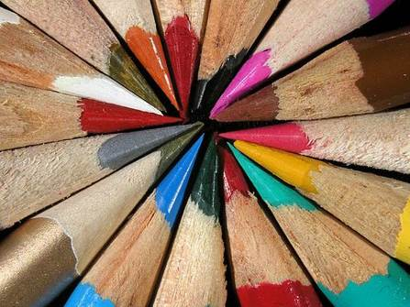

Slide 28
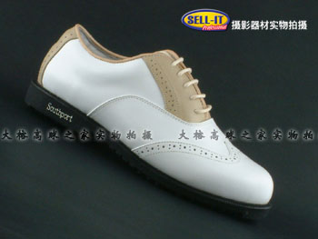

Slide 29

拍摄角度
难点
一、平视拍摄
平视拍摄的效果接近于人们观察事物的习惯，其透视感比较正常，不会使被摄对象因透视变形而遭到损害和歪曲。

Slide 30
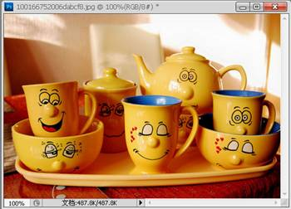

Slide 31
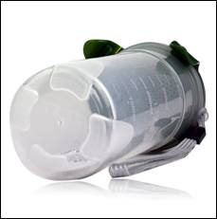
拍摄角度
二、仰角拍摄
仰拍是指拍摄时镜头低于被摄物体，主体突出，造成一种异常的透视效果，较少运用。不过，对于奶粉、洗发水等灌装商品，稍稍仰拍出来的效果图给人的感觉是比较大分量一点。

Slide 32
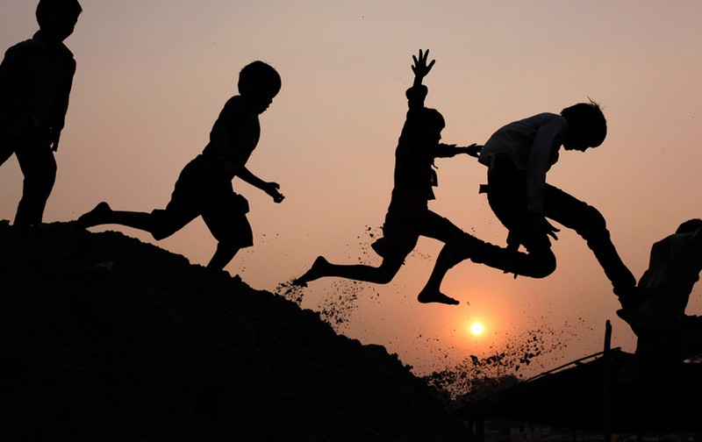

Slide 33
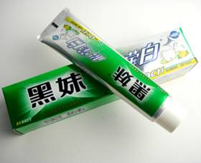
拍摄角度
三、俯视拍摄
俯视拍摄适合表现平面商品、组合商品的全家福或对立体感要求不高的商品。

Slide 34
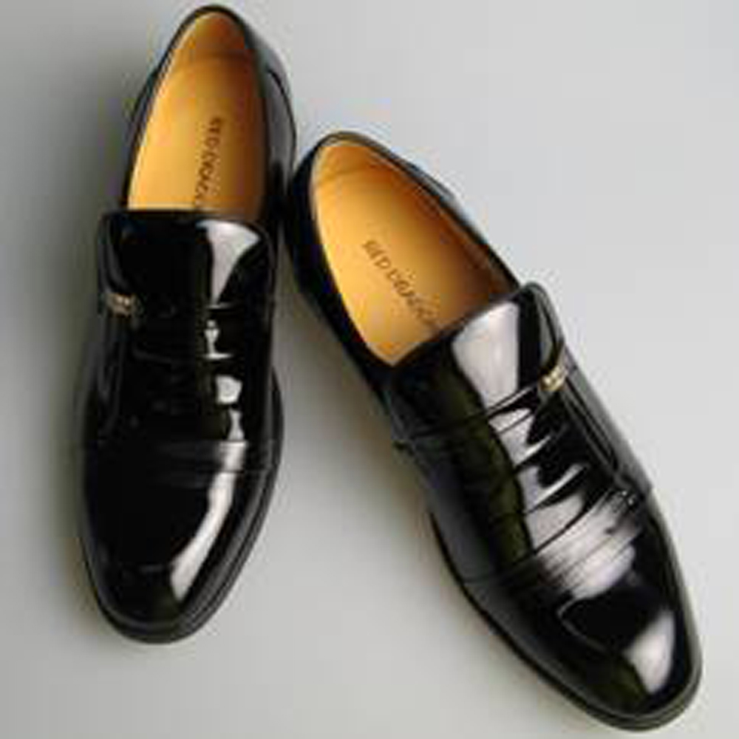

Slide 35
综合训练任务
小组合作，使用不同角度，选择桌面上的一种文具，拍摄3-5张不同构图形式的照片（展示和评价）
练一练

Slide 38
小提示
1．对摄影中所涉及到的各种构图表现方法，我们可以到各大电子商务网站上，查看点击率较高的商品图片，分析这些图片的拍摄手法和构图形式，提高我们的拍摄意识和能力。
2．我们也可以在平时的一般日常摄影中有意识的使用上述的拍摄构图方法，比较使用构图方法之后表现出的效果，培养我们的拍摄技巧，毕竟很多原理是相通的。

Slide 39
小结（使用填空题的形式，每答对一题，会有“good！”声音响起，每答错一题，会有“咚！”的错误提示音。）
平衡式构图
对角线构图
构图形式
九宫格构图
垂直式构图
曲线式构图
斜线式构图
本节要点
放射式构图
三角形构图
十字形构图
L形构图
平视拍摄
拍摄角度
仰角拍摄
俯视拍摄

Slide 40
课后作业
做一做

Slide 46
THANK YOU!

